Slide 1
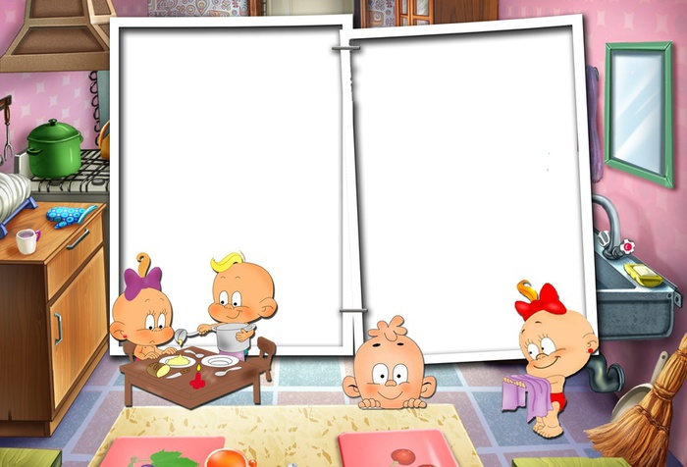
МДОАУ №10
ИГРОВЫЕ СИТУАЦИИ,
способствующие формированию навыков самообслуживания, культурно-гигиенических навыков у детей дошкольного возраста.
подготовила: воспитатель: Бисенбинова Д.М.
г. Оренбург, 2022г

Slide 2
С первых дней жизни ребенка при формировании культурно–гигиенических навыков идет не простое усвоение правил, норм поведения, а чрезвычайно важный процесс социализации, очеловечивания малыша, «вхождения» его в мир взрослых.
На формирование навыков и привычек оказывают влияние и специально направленные действия взрослых, и вся окружающая обстановка. Поведение, манеры, в особенности близких людей, отражаются на содержании детских привычек.
Прочность, гибкость навыков и привычек зависит от ряда факторов: условий, возраста, с которого начинается эта работа, эмоционального отношения ребенка, упражнений в определенных действиях.
В период детства складывается такое личностное новообразование, как сознание своего «Я». Это выражается в том, что малыш начинает называть себя в первом лице: «Я сам». За этим стоит осознание собственной активности, отделение результата своих действий от самих действий.

Slide 3
Детская инициатива и стремление проявить самостоятельность, также могут быть использованы для формирования культурно-гигиенических навыков, однако ребенку требуется четкая инструкция со стороны взрослого.
В данном сборнике представлены игры используемые воспитателем и вызывающие у малышей положительные эмоции, обеспечивают более высокую восприимчивость ребенком нравственных правил поведения. Педагог ненавязчиво вырабатывает интеллектуально-эмоциональное отношение детей к конкретным правилам общественного поведения, закрепляет их в опыте, побуждает малышей к доброжелательным действиям.
Родители так же могут использовать данные игры и приемы, тем самым закрепляя навык самообслуживания.
Одним из методов формирования у детей дошкольного возраста культурно – гигиенических навыков: являются дидактические игры; потешки, стихотворения, пословицы, поговорки (использование художественного слова создает у детей хорошее настроение и формирует положительное отношение к выполнению культурно- гигиенических навыков); игровые приемы.

Slide 4
Игра « Угостим куклу Дашу чаем»
Цель: Закрепить знания детей о столовой посуде. Учить выполнять предметно-игровые действия (расставлять чашки, блюдца, раскладывать ложки).
Оборудование: кукла, детская мебель и посуда (две чашки, два блюдца, две ложки, чайник).
Предлагает напоить куклу Дашу чаем, для этого отобрать необходимую посуду. Поочередно названный воспитателем ребенок выбирает нужную посуду, и красиво расставляет на столе.
Если действие выполнено правильно, дети хлопают в ладоши, неправильно грозят пальчиками.
В конце игры воспитатель просит детей пожелать Даше хорошего аппетита, а одному из детей после обеда куклы убрать все со стола.
Произносит потешку:
Блюдца, чашки мы расставим,
Будем мы гостей встречать,
Куклу чаем угощать!

Slide 5
Игра « Кукла Даша хочет спать»…
Цель: Познакомить с новой игровой цепочкой действий (положить матрац на кровать, застелить простынкой, положить подушку, уложить куклу, накрыть ее одеялом); научить ласково обращаться с куклой. Способствовать формированию внимательного, заботливого отношения к окружающим.
Оборудование: Кукла, кукольная кроватка с постельными принадлежностями, пижама для куклы, зубная щетка, полотенце, иллюстрации к потешкам используемым на занятии, парные картинки «День — ночь»,
Предлагает уложить куклу спать в кровать. Обсуждают предметы постельного белья. Спрашивает что нужно делать перед тем как лечь спать?
Предлагает помочь кукле почистить зубы, умыться, раздеться и надеть пижаму. Поют вместе колыбельную для куклы.
Баю-баюшки-баю,
Не ложися на краю.
Прийдет серенький волчок
И ухватит за бочок.
И потащит во лесок
Под осиновый кусток.
Ты к нам, волчек, не ходи,
Нашу Дашу не буди.

Slide 6
Игра» Правила гигиены»
Цель: закреплять культурно-гигиенические навыки (умывание, одевание, чистка зубов, причёсывание, купание), формировать умения показывать эти движения при помощи мимики и жеста и отгадывать по показу.
Воспитатель просит детей при помощи мимики и жестов показать, как они умываются (одеваются, чистят зубы и т.д.), соблюдая последовательность выполнения данных навыков. Или воспитатель показывает при помощи мимики и жестов, что он делает, а дети отгадывают.
Читают потешку:
Что такое чистым быть?
Руки чаще с мылом мыть,
Грязь убрать из -под ногтей,
Да подстричь их поскорей.
Умываться по утрам
И еще по вечерам.
Чисто вымою я уши-
Будут уши лучше слушать.
Отчего блестят глаза?
С мылом умывался я!
Мне еще нужна сноровка,
Чтобы зубы чистить ловко.
Дружат волосы с расческой,
Хороша моя прическа!
Ай, лады, ай. лады,
Не боимся мы воды!
Чисто умываемся,
Всем мы улыбаемся!

Slide 7
Игра « Кукла Даша простудилась»
Цель: способствовать формированию навыка пользования носовым платком, закреплять знание о том, что при чихании и кашле нужно прикрывать рот носовым платком, а если кто-то находится рядом, отворачиваться
Оборудование:: Кукла, носовой платок.
Воспитатель спрашивает: зачем людям нужен носовой платок?
И затем предлагает детям различные ситуации, которые проигрываются вместе с малышами:
- Что нужно сделать, если ты хочешь чихнуть? И т.д.
Читают потешку:
Носовой платок в кармашке,
Будем нос им вытирать.
Чтобы носик, наш курносик,
Снова чистым был опять.

Slide 8
Игра « Научим куклу Дашу мыть руки»
Цель: закреплять знания о предметах личной гигиены для мытья и умывания, последовательность действий, способствовать формированию привычки к опрятности.
Оборудование: различные предметы и предметы личной гигиены для мытья и умывания, куклы.
Играют 2 человека. Сначала им предлагается из множества предметов выбрать те, которые «помогут» вымыть кукле руки. А затем моют ей руки.
Проговаривают вместе с детьми потешку:
Раз, два, три, четыре, пять,
Надо ручки отмывать:
Моем нашей крошке,
Пальчики, ладошки,
Вытрем их пушистым,
Полотенцем чистым.
Выигрывает тот, кто правильно отберёт предметы личной гигиены и правильно последовательно вымоет кукле руки.

Slide 9
Игра» Сделаем кукле Даше прическу»
Цель: Закреплять навыки ухода за волосами, уточнить названия необходимых для этого предметов, формировать понятие «опрятный внешний вид»
Оборудование: кукла, расчёска, заколка.
Воспитатель предлагает детям причесать куклу, сделать ей прическу.
Проговаривают потешку:
« Чешу, чешу, волосоньки,
Расчесываю косоньки,
Что мы делаем расческой
Даше делаем прическу!
Игра « Любим мы порядок»
Цель: Воспитывать интерес к самостоятельным действиям: учить подметать пол.
Оборудование: Веник, совок, мешок для мусора.
Воспитатель говорит, что скоро придет в гости к ребятам кукла Даша, а в группе не убрано. Предлагает подмести пол. Показывает как пользоваться веником и совком. Читает потешку:
Ну, теперь за дело дружно,
Подметать полы нам нужно.
Мусор соберем в мешок,
И гулять пойдем дружок!

Slide 10
Игра «Научим куклу Дашу одеваться»
Цель: Развивать умения переносить знакомые действия с куклой в новые игровые ситуации, выполнять действия в соответствии с ролью; выполнять в игре два-три последовательных действия.
Оборудование: Кукла, два-три комплекта верхней одежды для кукол (шапка, колготки, обувь, пальто, шарфик).
В игре участвуют два человека. Предлагает одеть Дашу на прогулку. Обращает внимание детей на одежду для куклы.
Предлагает одеть куклу в той последовательности в которой одеваются сами, побуждает комментировать свои действия.
Читает потешки:
Мы на пухлые ручонки
Надеваем рубашонку.
Повторяй за мной слова:
Рука- раз, ручка- два!
На мою малышку
Наденем мы штанишки.
Повторяй за мной слова:
Ножка- раз, ножка – два!
Хоть устали одеваться,
Но не будем возмущаться!
Что осталось- голова?
Вот и шапочка- раз, два!

Slide 11
С первых дней жизни ребенка при формировании культурно–гигиенических навыков идет не простое усвоение правил, норм поведения, а чрезвычайно важный процесс социализации, очеловечивания малыша, «вхождения» его в мир взрослых.
Таким образом, эти игровые ситуации дают возможность детям действовать самостоятельно. И мы, взрослые должны им в этом помочь.
После уборки обыгрывается ситуация «Приход куклы»: Даша обращает внимание на порядок в группе, например, спрашивает кто подметал пол.
https://nsportal.ru/detskiy-sad/raznoe/2020/07/05/syuzhetno-rolevye-igry-v-1-mladshey-gruppe
http://nmcsova.ru/metod/kopilka2019/dou/bobrova-lg-konsultaciya-dlya-vospitateley-formirovanie-kulturno-gigienicheskih#:~:text=С%20первых%20дней%20жизни%20при,к%20правилам%20можно%20и%20позже

